Slide 1
Formatief Evalueren en Klassieke Talen Workshop VCN-conferentie
www.imperiumclassicum.jouwweb.nl
zaterdag 13.03.2021

Slide 2
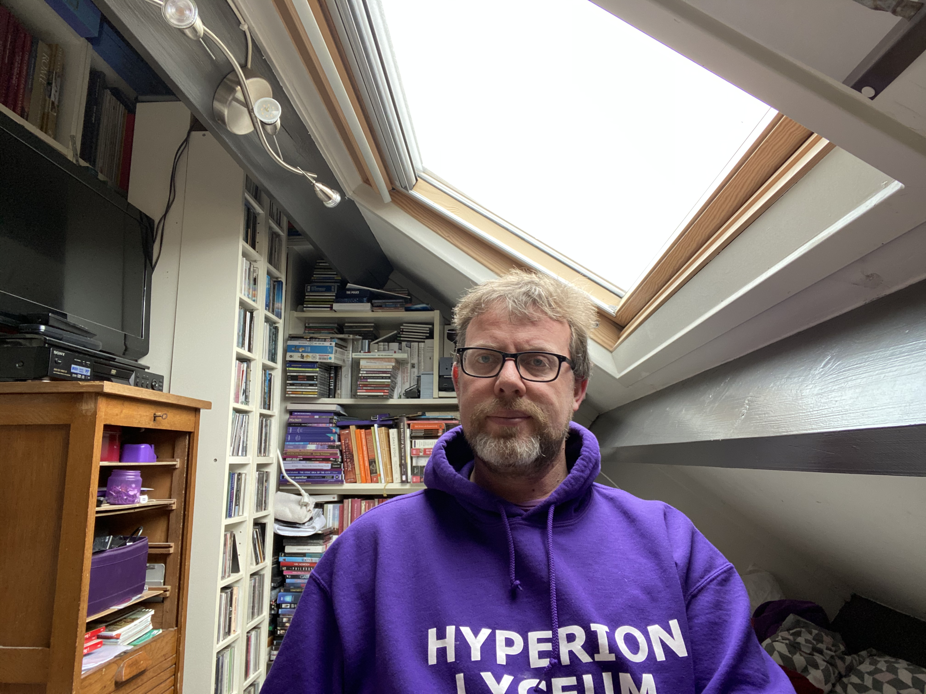
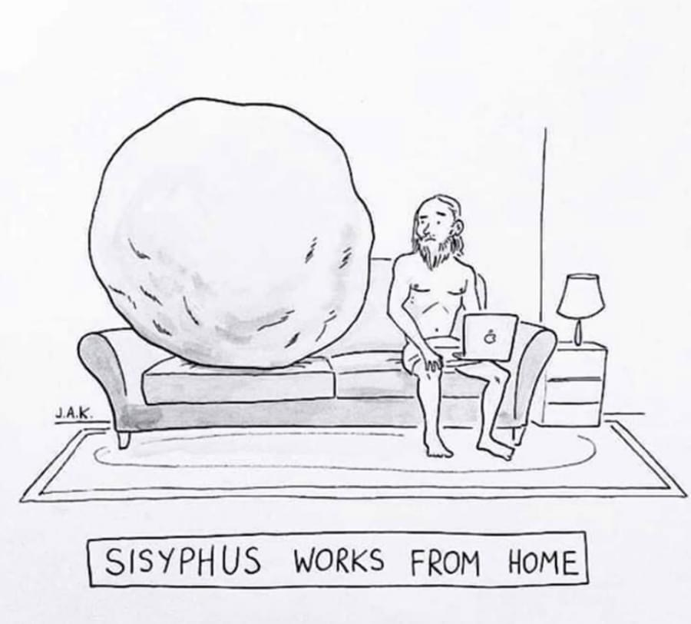

Slide 3
Sokrates was gaan zitten en had gezegd: 'Dat zou mooi zijn, Agathon als wijsheid iets was dat bij ons van iemand die vol naar iemand die leger is stroomde wanneer we elkaar aanraakten, net als water in bekers dat langs zo'n wollen draad uit de volle naar de legere stroomt. Als dat met wijsheid ook zo is, sla ik die plaats naast jou hoog aan, want dan zal ik door jou vast worden gevuld. Want die van mij stelt niet veel voor en is twijfelachtig, net als een droom, maar de jouwe is schitterend en belooft nog veel goeds, zo fel als hij van je afstraalde, zo jong als je bent, toen je hem eergisteren onthulde voor de ogen van meer dan dertigduizend Grieken.'
Plato Symposium

Slide 4
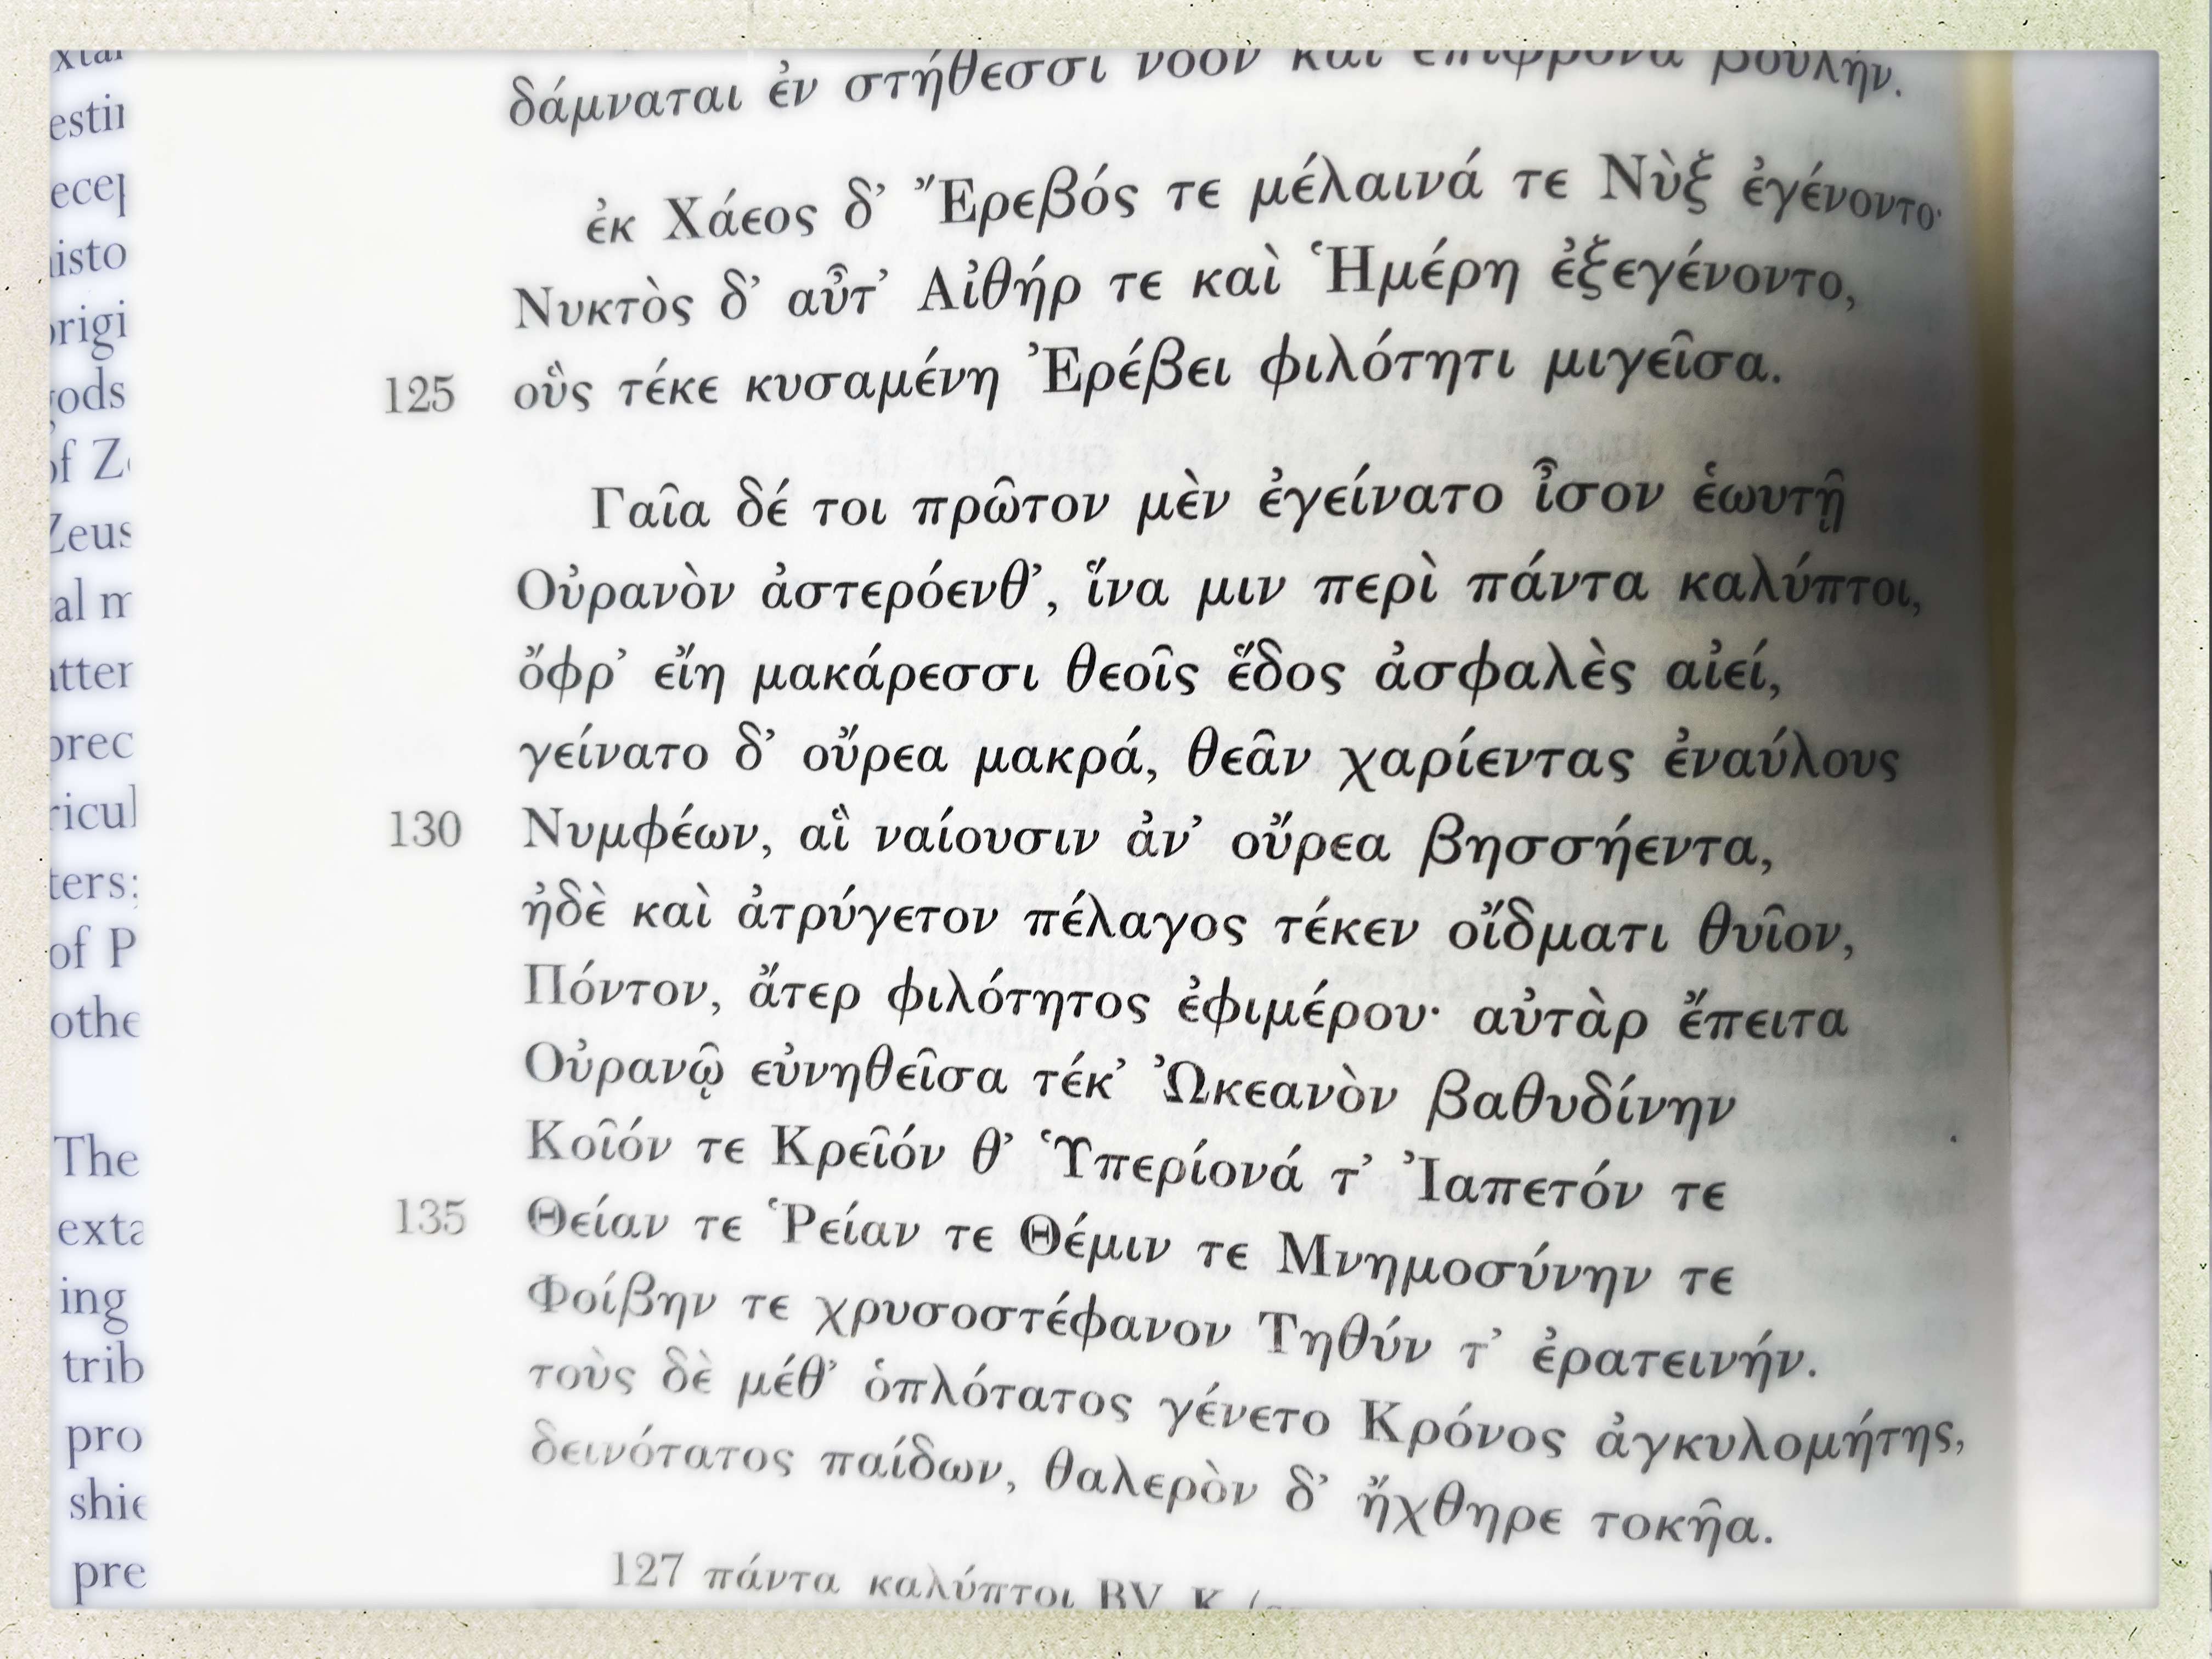
"Beste collega: weten die kinderen wat ze hiermee moeten doen???!!!"

Slide 5
Inhoud
Hoofdvraag:
Deel één: Formatief Evalueren
Inspiratie
Waar is het onderwijsproces gebleven?
Formatief Evalueren
Deel twee: FE toegepast op KT
Nakijkmodel en foutenanalyse
Tekst en opdracht
Afsluiting

Slide 6
Hoofdvraag 1:
Weten de leerlingen
wat zij op welk moment
met de juiste spullen
moeten doen?

Slide 7
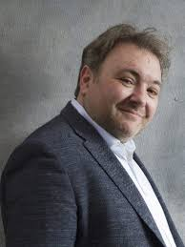
Inspiratiebron #1 Pedro de Bruyckere
Pedro de Bruyckere
Klaskit
Uitg. Lannoo
2017
Anecdote over maandag het eerste lesuur.

Slide 8
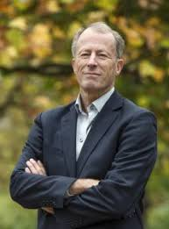
Inspiratiebron #2 Jelle Jolles
Jelle Jolles
Het tienerbrein,
over de adolescent tussen biologie en omgeving
2017
Executieve
Functies

Slide 9
Inspiratiebron #3 Paul Verhaeghe
Paul Verhaeghe
Intimiteit
Uitg. Bezige Bij
2018
"Wij hebben behoefte aan de eerste zinvolle volgende voor alles"

Slide 10
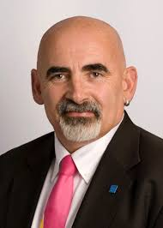
Inspiratiebron #4 Dylan William
Dylan William
Leren zichtbaar maken met Formative Assessment
2018
Zonder oordelen, wat wordt mijn volgende stap?

Slide 11
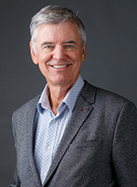
Inspiratiebron #4 John Hattie
John Hattie
Visible learning for teachers
2011

Slide 12
Waar is het onderwijsproces gebleven?
Stof
Leerproces
Toetsing
klas
SE/ CE
Evaluatie
leerlingrol
docentrol
Notes:
https://www.examenblad.nl/examen/filosofie-vwo/2020

Slide 13
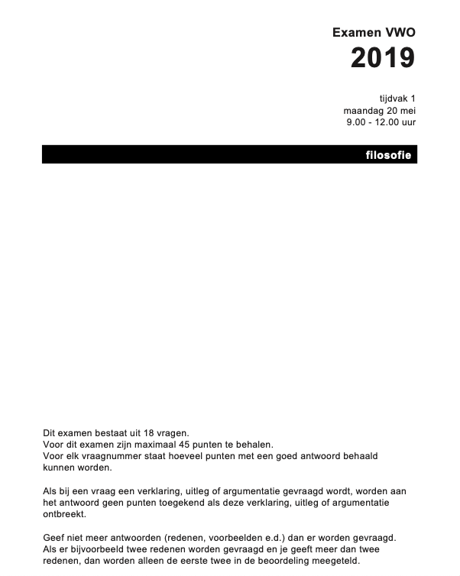
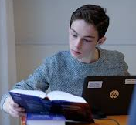
Waar is het onderwijsproces gebleven?
?
Notes:
https://www.examenblad.nl/examen/filosofie-vwo/2020

Slide 14
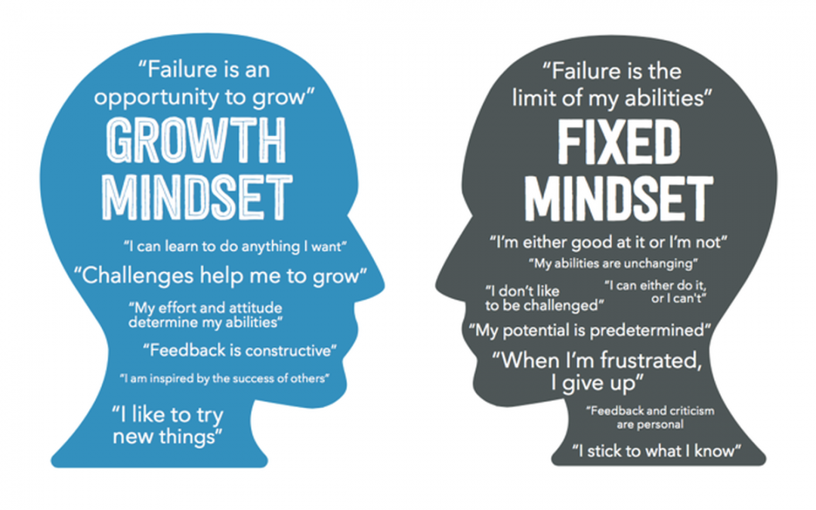
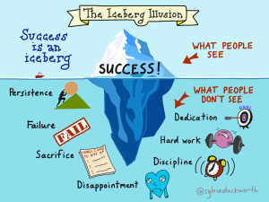
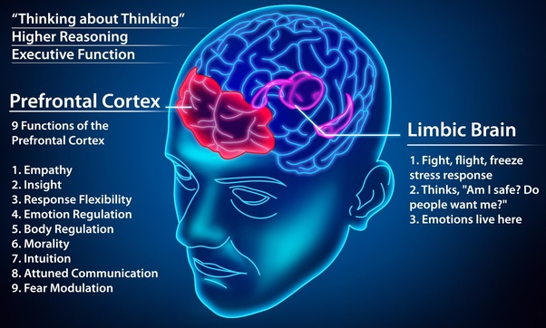
Intermezzo De Leerling
Capabiliteit
Motivatie
Uitdaging
Notes:
https://www.examenblad.nl/examen/filosofie-vwo/2020

Slide 15
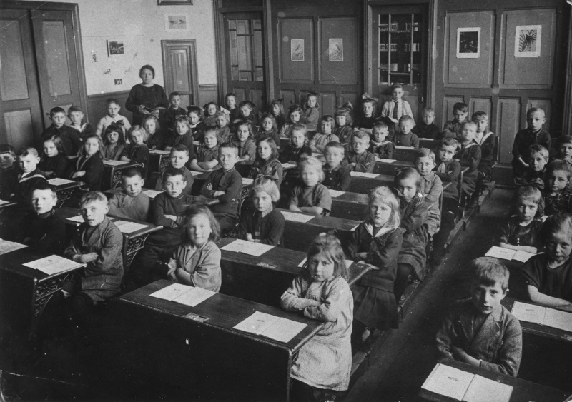
Intermezzo De Leraar
Toolkit
Organisator van het proces
Spil tussen proces en verslag
Doe iedereen denken
Know thy impact
Notes:
https://www.examenblad.nl/examen/filosofie-vwo/2020

Slide 16
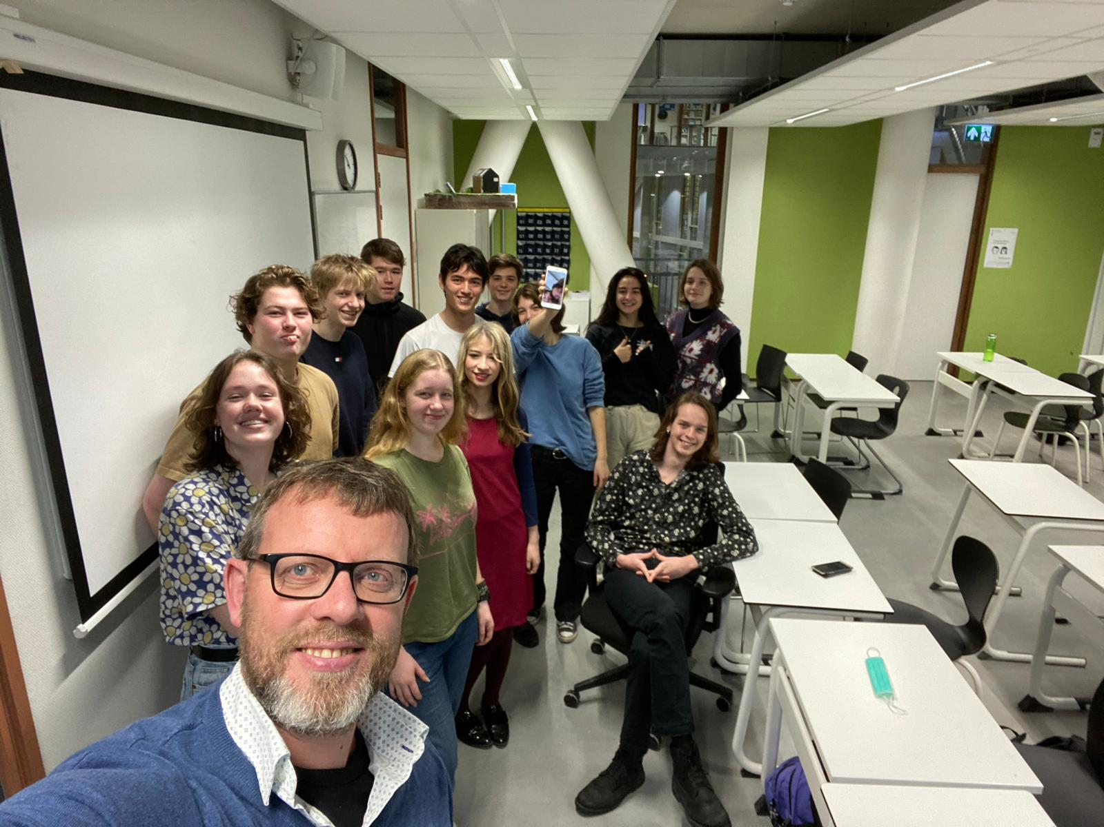
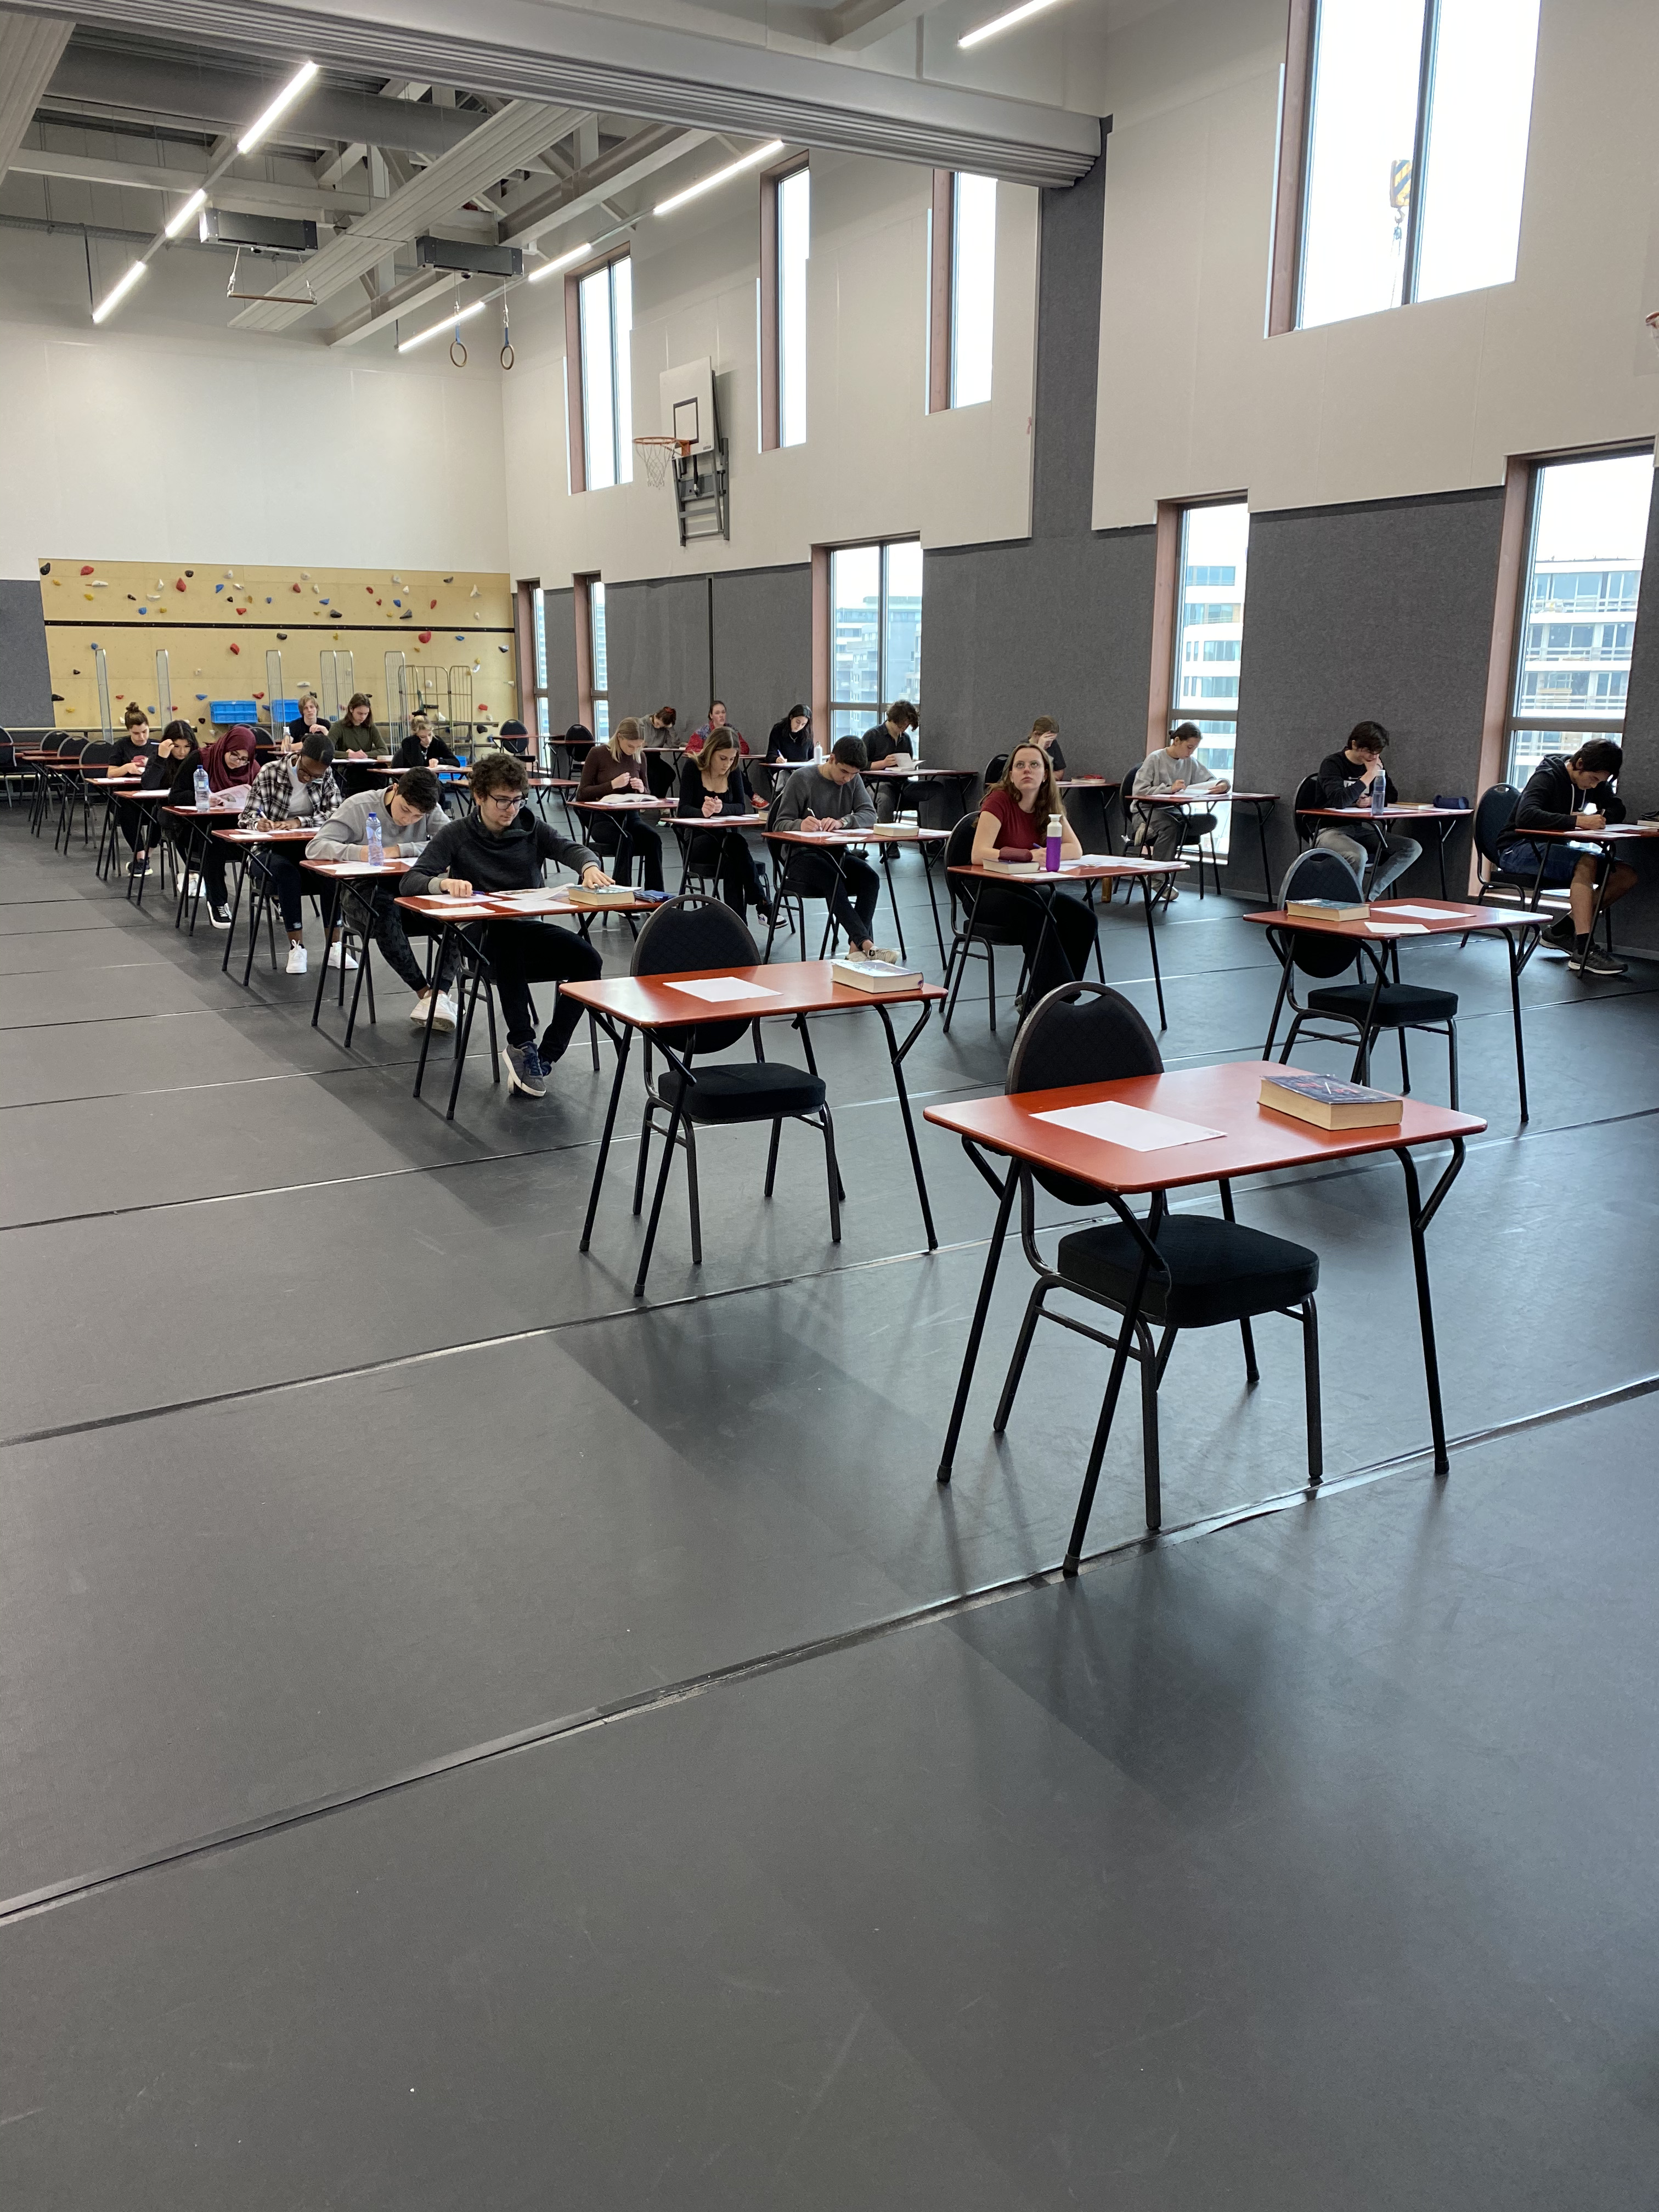
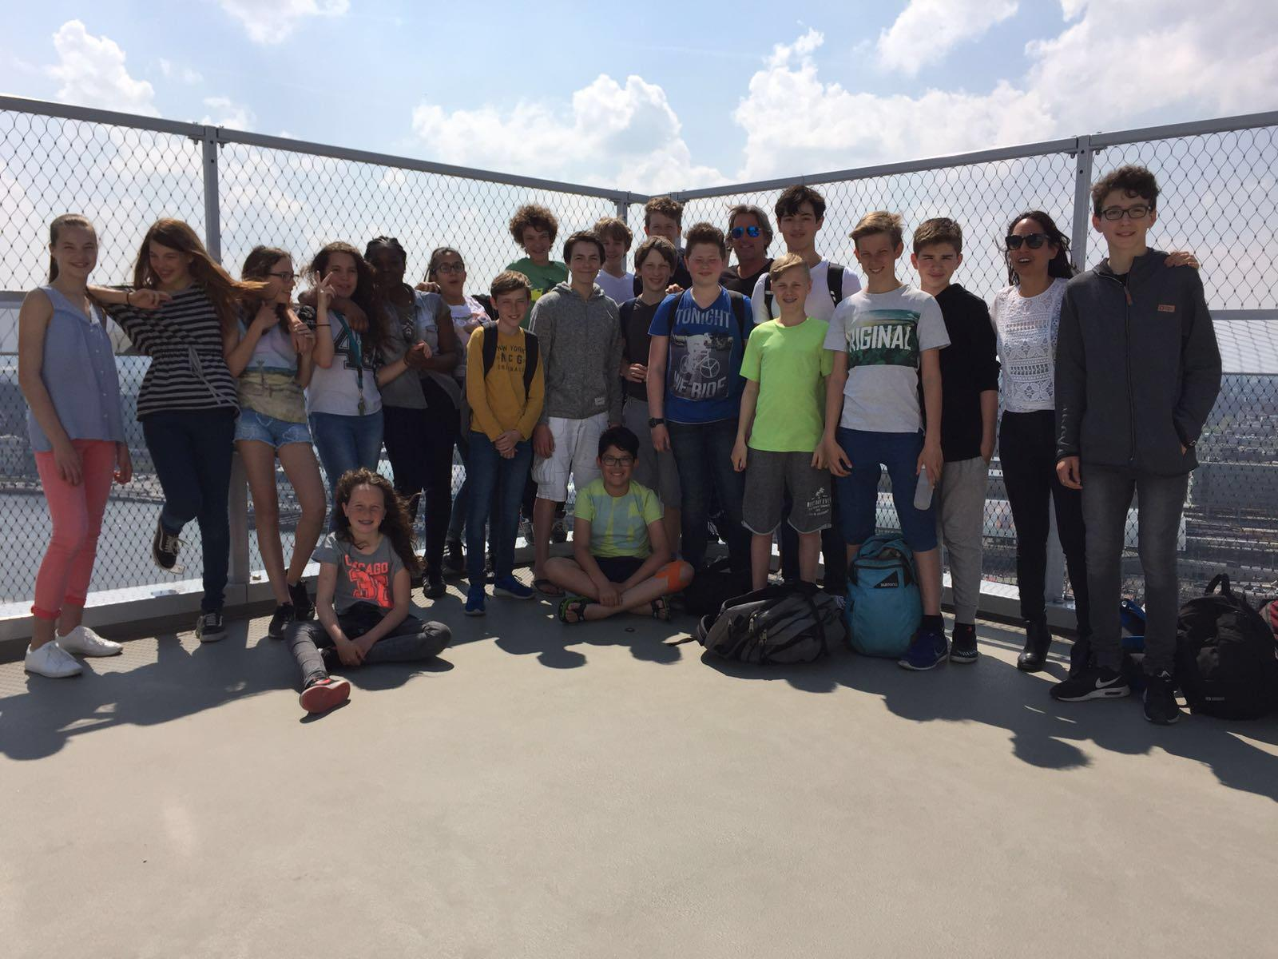
Waar is het onderwijsproces gebleven?
?
Notes:
https://www.examenblad.nl/examen/filosofie-vwo/2020

Slide 17
Enkele toverformules rond formatief evalueren
"Know thy impact!"
Growth mindset
Metacognitie
"Maak goede keuzes"
Doe iedereen denken

Slide 18
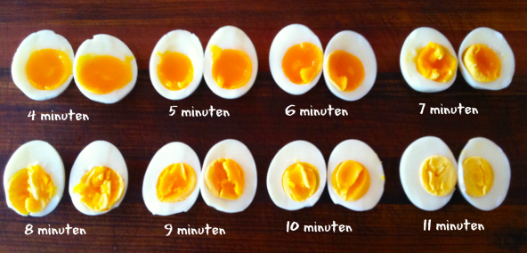
H.ogere doelen
O.pdracht
P.roces
E.valuatie

Slide 19
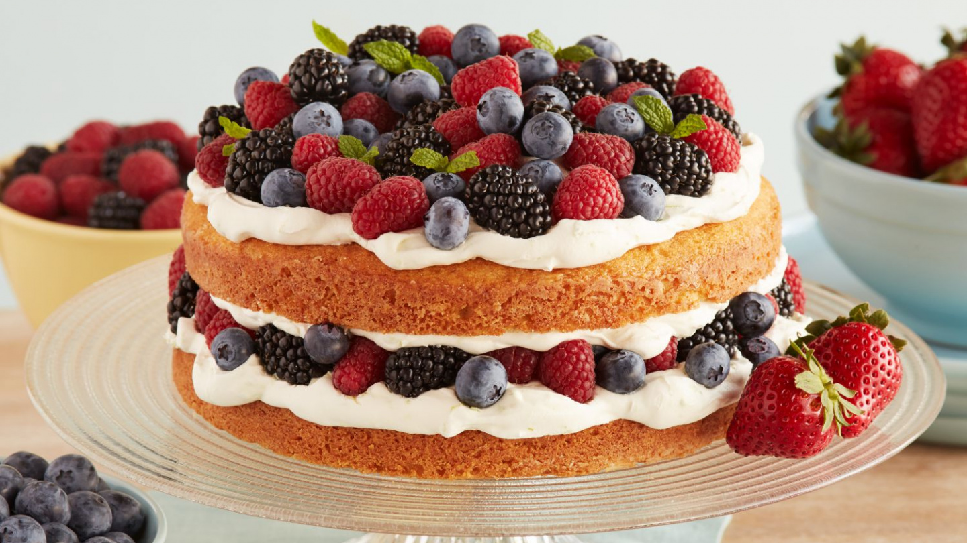
Summatief contra Formatief
Wat zegt dit (eind-)cijfer mij?
Summatief "Beoordeel het eindresultaat."
Formatief "Beoordeel de leerstappen, stuk voor stuk."
Oxymoron Formatief toetsen.
Notes:
https://www.examenblad.nl/examen/filosofie-vwo/2020

Slide 20
H.O.P.E.-model #1
H.ogere doelen
Wat moet een leerling uiteindelijk kunnen?
Formuleer nauwkeurig
Wat is de check-for-learning? (Succes-ratio)
O.pdracht
(Voor-)kennis
Spullen (boeken, schriften, pennen, devices)
"Wat moet ik met de kennis en de spullen doen?" (en hoe snel?)
Notes:
https://www.examenblad.nl/examen/filosofie-vwo/2020

Slide 21
H.O.P.E.-model #2
P.roces
Zet ik de juiste stappen om succes te halen?
Vertrek ik vanuit een 'uitdagende' situatie naar een nieuwe? (Feed-back of Feed-forward)
E. valuatie (en Reflectie)
Rol van de docent (Sloot de opdracht aan?)
Rol van de leerling (Kon ik de opdracht?)
met deze spullen
binnen de tijd
met deze voorbereiding
Notes:
https://www.examenblad.nl/examen/filosofie-vwo/2020

Slide 24
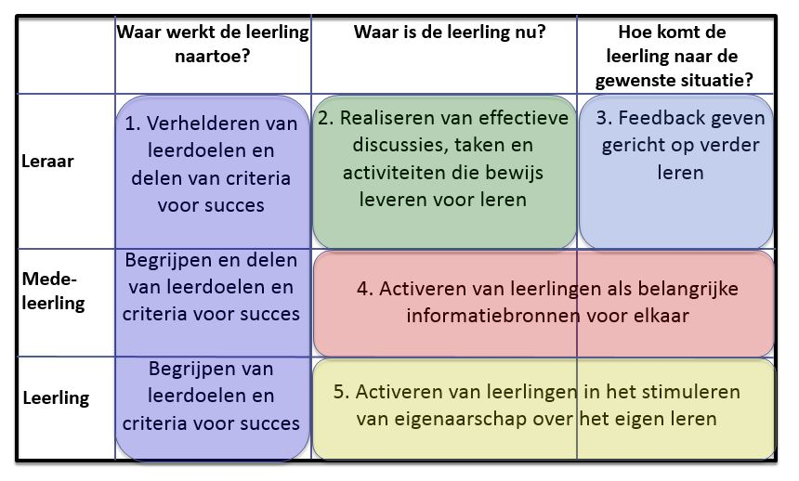

Slide 25
Hoofdvraag 1:
Weten de leerlingen
wat zij op welk moment
met de juiste spullen
moeten doen?
Dat kunnen ze weten door het H.O.P.E.-model

Slide 26
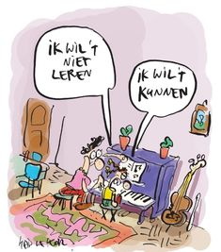
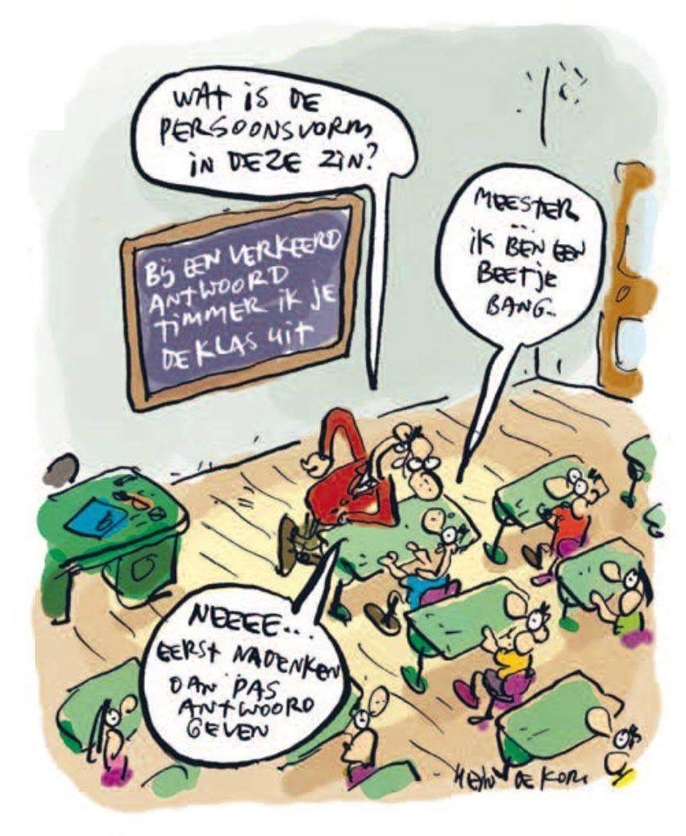
Deel twee klassieke praktijk
Wie is mijn zinvolle andere?

Slide 27
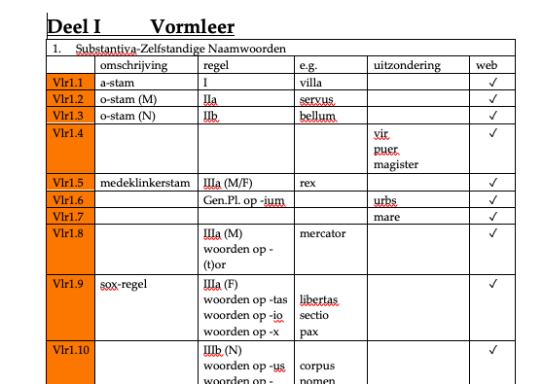
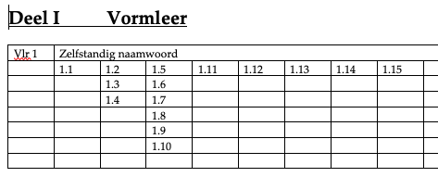
Basisdoelen en eindtermen
Voor ieder vak zijn er basisdoelen en eindtermen geformuleerd.
Voor elk vak zijn er
doorlopende leerlijnen
algemene exameneisen
domeinen
vakoverstijgende lessuggesties
Notes:
https://www.examenblad.nl/examen/filosofie-vwo/2020

Slide 28
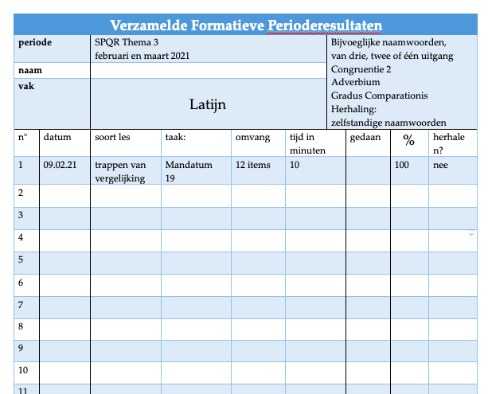
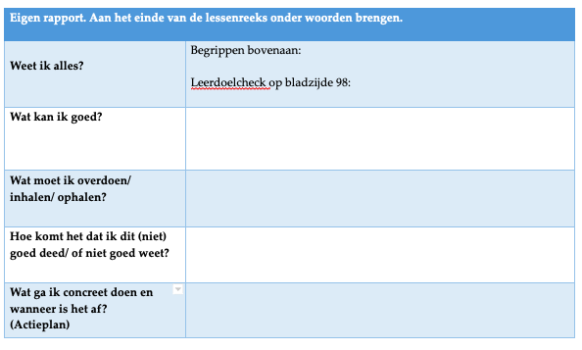
Verzamelde Formatieve Perioderesultaten
Formuleer succes
Bied inzicht
Cijfers zijn geen resultaten maar hulpmiddelen
Verantwoordelijkheid geven en krijgen
Notes:
https://www.examenblad.nl/examen/filosofie-vwo/2020

Slide 29
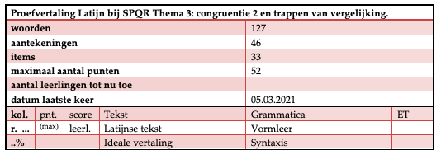
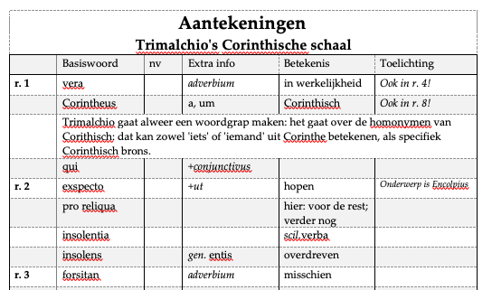
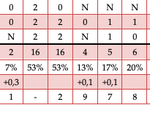
Proefvertaling, Nakijkmodel, Analyse
T.I.T.E.L.-methode
Nakijken
Wat weet ik?
Wat weet ik niet?
nog niet?
niet meer?
Vooruitgang
Notes:
https://www.examenblad.nl/examen/filosofie-vwo/2020

Slide 30
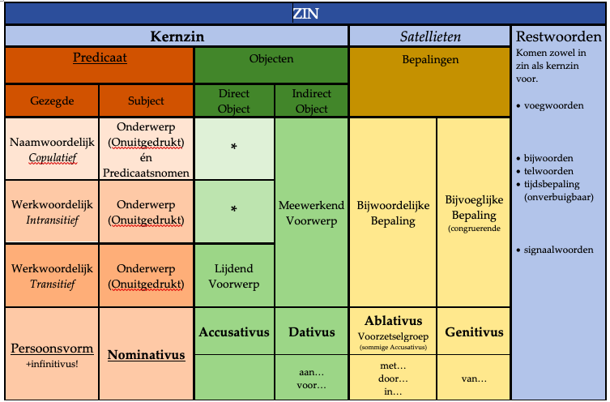
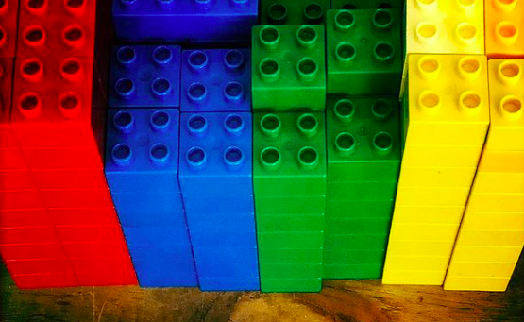
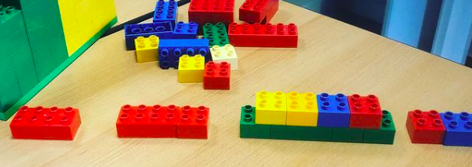
Zinstructuur en Duplo
Notes:
https://www.examenblad.nl/examen/filosofie-vwo/2020

Slide 31
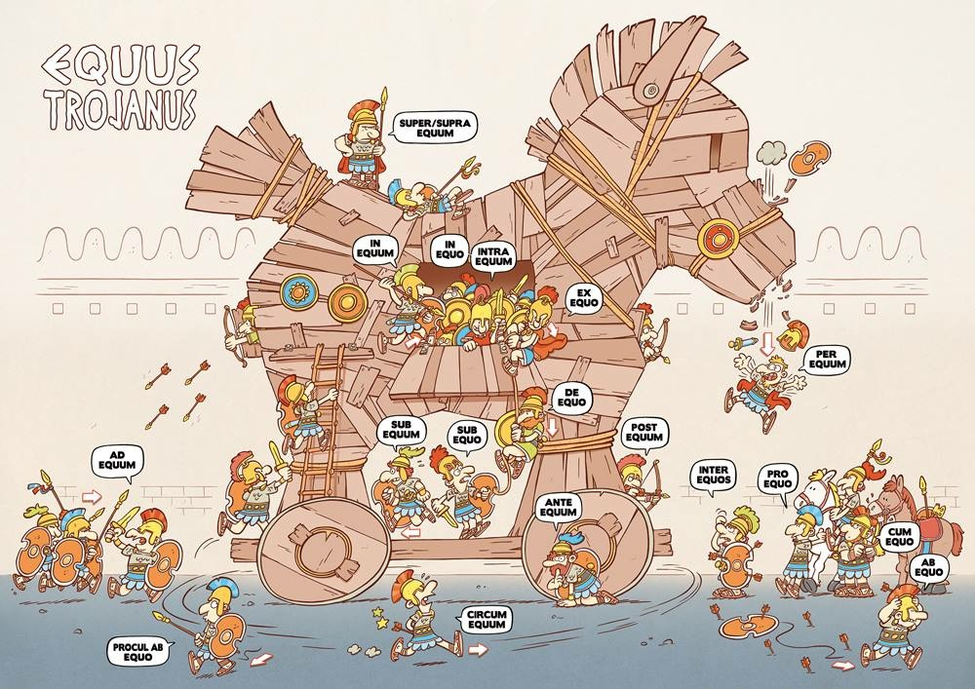
Zinvolle variatie

Slide 32
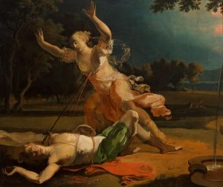
Vertalen "met smaak"

Slide 33
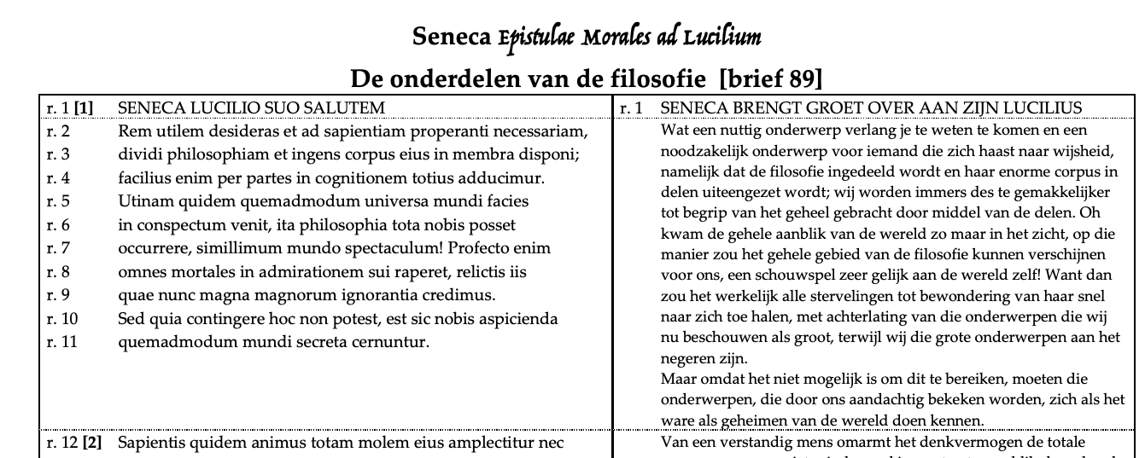
In ontwikkeling:
bilingua

Slide 34
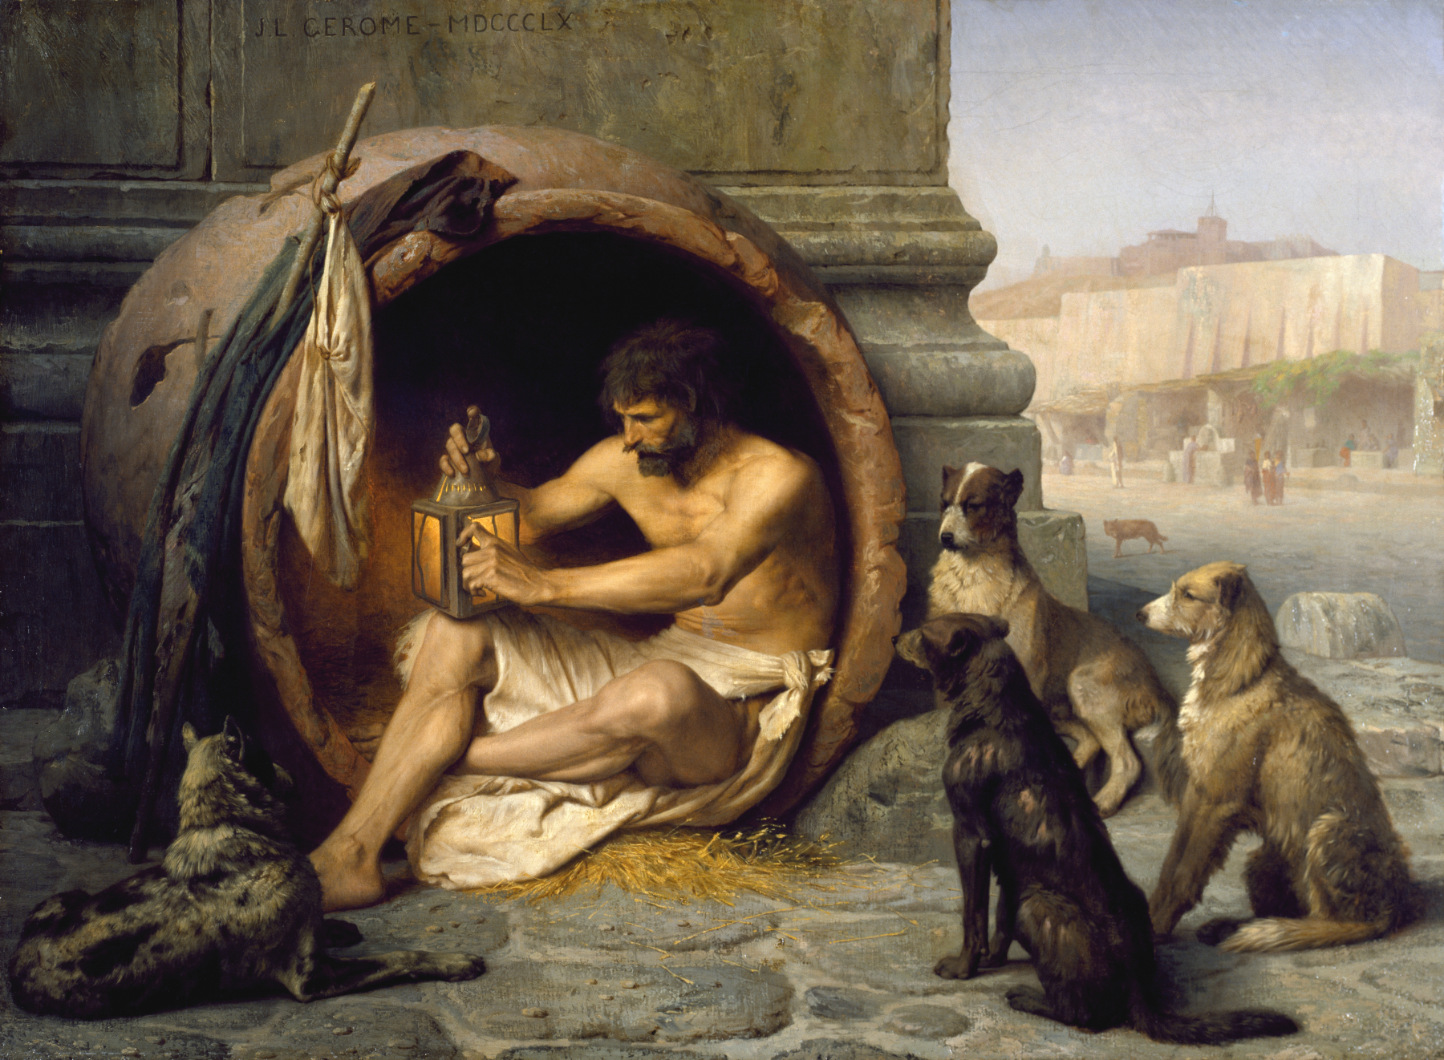
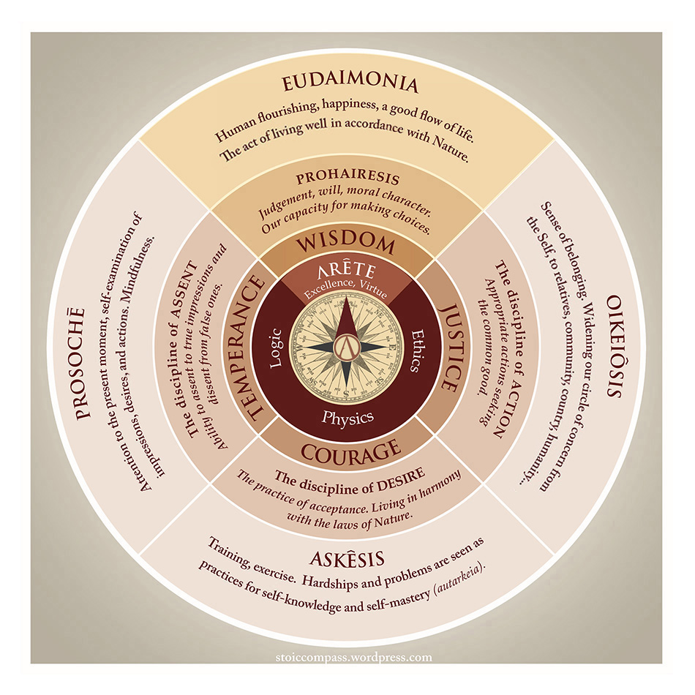
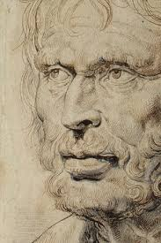
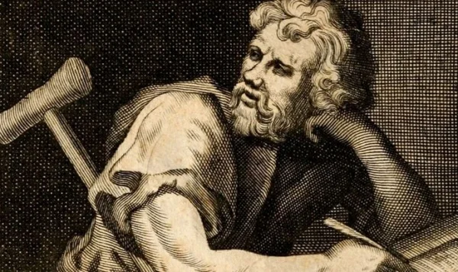
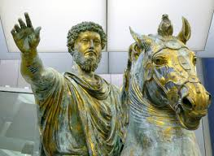
In ontwikkeling
Stoa Latijn én Grieks

Slide 35
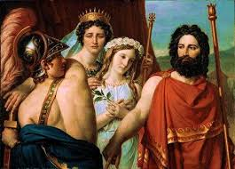
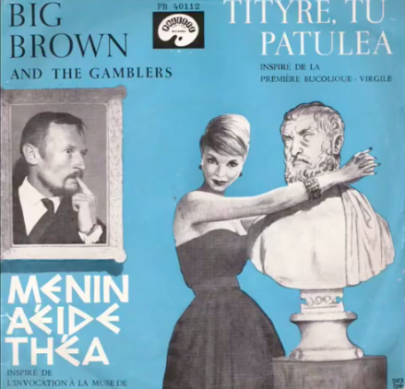
Homer with a twist

Slide 36
Deel twee klassieke praktijk
Wie is mijn zinvolle andere?
Iemand die 'mij' beter maakt!

Slide 37
Wat te doen? #1
Stem alle processen op elkaar af
Stem alle processen op de praktijk af
Stem alle processen op de eindtermen af.
Niets werkt altijd.
Varieer, maar binnen je eigen stijl.
Begin klein en bouw uit.
Laat opdrachten en toetsen altijd aansluiten op doelen.

Slide 38
Wat te doen? #2
Maak afspraken en breng onder woorden
Hier op school is de definitie van......: .....
Van mij/ ons kun je verwachten: .......
Relatie gaat boven de prestatie
Houd de verantwoordelijkheden op hun eigen plaats
Houd je aan dezelfde structuren en gewoontes

Slide 39
Einde van deze presentatie www.imperiumclassicum.jouwweb.nl

